Slide 1
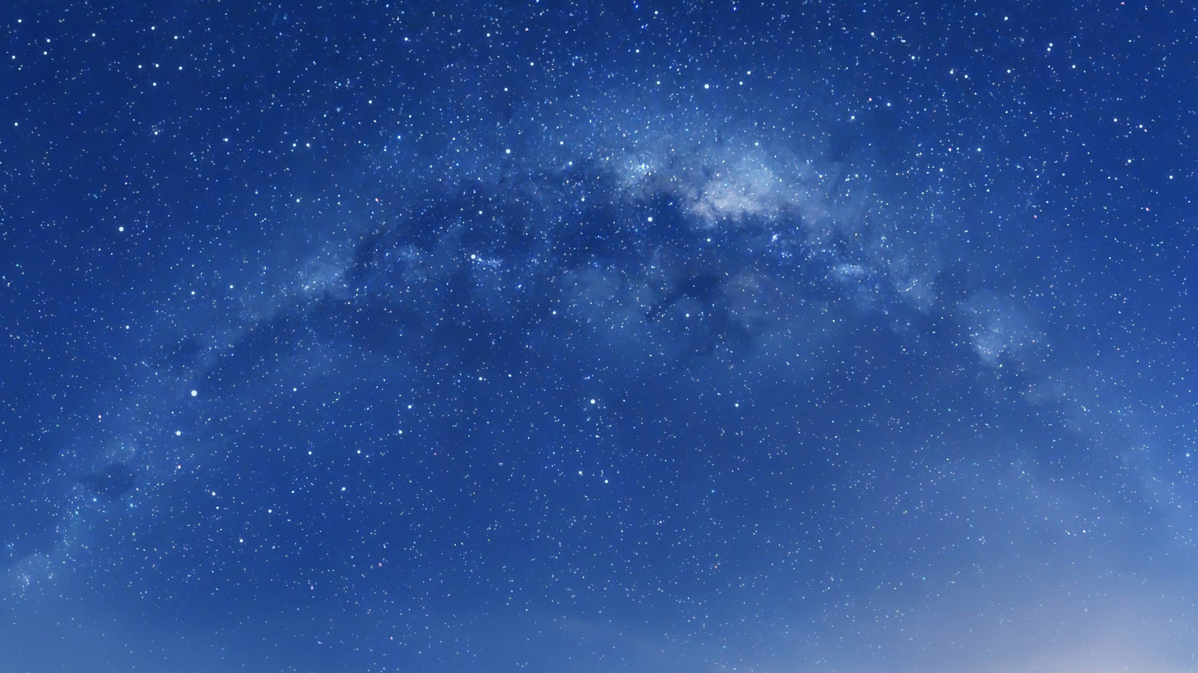
天文学入门
第3课，光与光谱
张帅

Slide 2
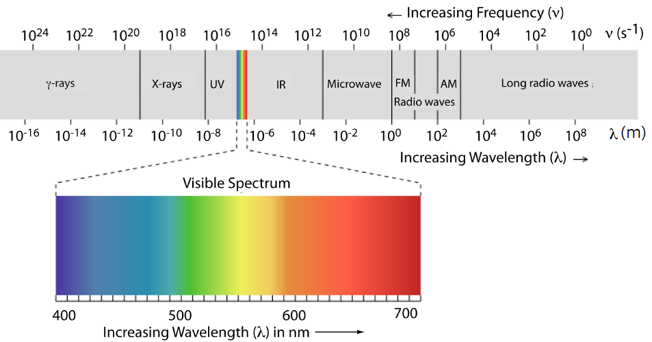
光是什么
光是电磁波
可见光只是一部分

Slide 3
电磁波是什么（听听乐就好，不必理解） 当然了，理解最好。。。
电磁波是波动的，互相垂直的电场和磁场（光的波动性）
电场和磁场的本质是一样的。
https://v.qq.com/x/page/a0339hkvez3.html
带电粒子加速（震动）时会产生电磁波
所有物体都在发光

Slide 4
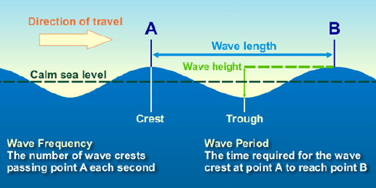
波的基本参数
传播速度：V
波长：λ
频率：f

Slide 5
波的基本计算公式
v=λ x f
∵电磁波的速度不变（c）
∴ λ = v / f;
F = c / λ;
波长（频率）决定颜色

Slide 6
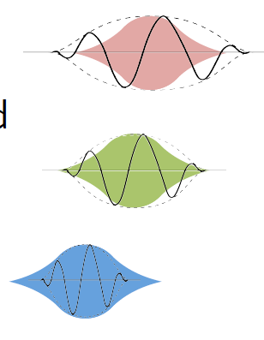
光的粒子性
（知道就好）
光可以考虑为光子
每个光子都有波长的概念
可以把光考虑为许多有相同波长的光子
（看看就好）
静光子没有重量，却有能量
在量子场论里是负责传递电磁力的力载子
（记住吧）
波长越短的光子，能量越高

Slide 7
光子是光的量子
量子是不可分割的基本个体
像物质最小只能拆解成原子一样（不改变性质）
光最小只能拆成光子

Slide 8
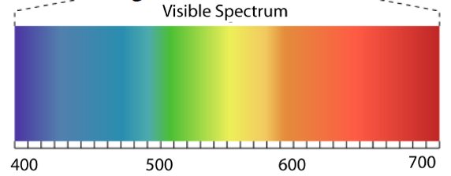
练习（诸位的第一道量子力学题）
和红光光子比，蓝光光子有：
A：更长的波长，更高的能量
B：更短的波长，更高的能量
C：更长的波长，更低的能量
D：更短的波长，更低的能量

Slide 9
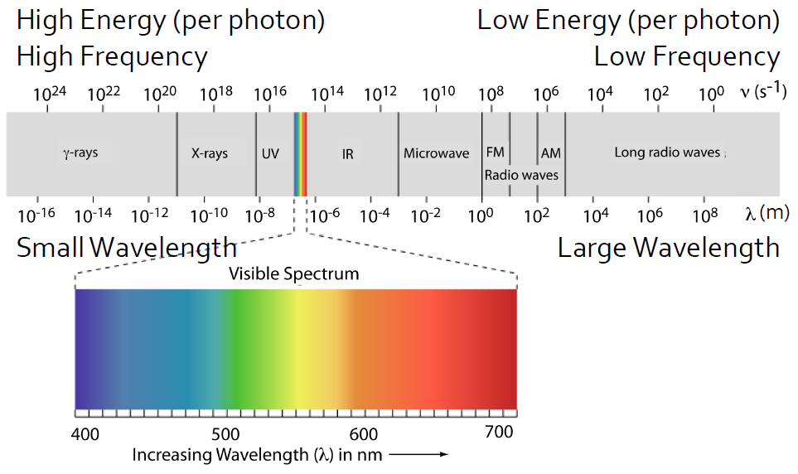
可见光只是波长500nm左右的光

Slide 10
特定波长的光能和特定物质发生作用
紫外线杀伤细胞
可见光能被视觉细胞检测
微波能让水震动
无线电直接穿过人体却被大气层反射

Slide 11
光的色散
不同波长的光被折射的角度不同（知道就行，原理不用知道）
所以光通过棱镜的时候回色散（三棱镜，汽车车灯）
分光后的色带叫做光谱

Slide 12
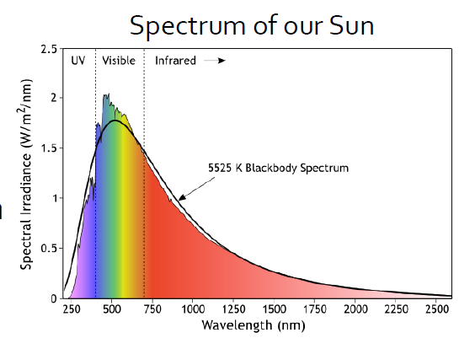
太阳是一个彩虹
太阳就是一个带电粒子球
带电粒子震动产生光
太阳里的粒子以不同速度震动
产生不同波长的光
发射峰（wien’s law）

Slide 13
黑体（模拟一个黑体）
理想黑体能：
吸收所有波长的光
向所有方向放射等通量的光
温度均匀
恒星是几乎完美的黑体

Slide 14
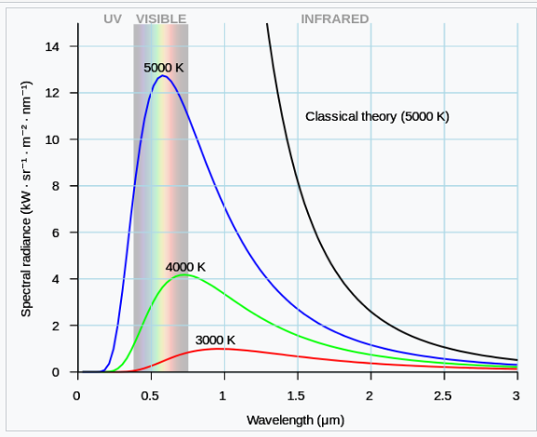
黑体辐射
所有物质都在发光
黑体也一样
太阳表现为5525K的黑体
宇宙背景是3K的黑体

Slide 15
实验观察
温度高的黑体（恒星）发蓝，发出更多的光
温度低的恒星发红，发出更少的光

Slide 16
史蒂芬-玻尔兹曼定律（SB定律）
描述恒星的亮度
恒星（黑体）的亮度和温度的4次方成正比
和半径的平方成正比

Slide 17
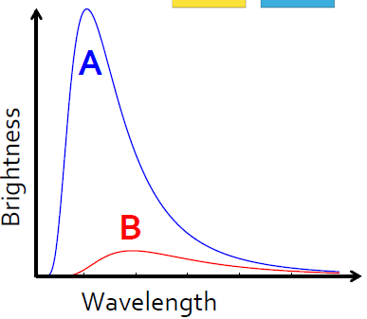
两颗星的光谱，我们能看出什么
A: A 比 B 热
B: A 比 B 冷
C: A 比 B 大
D: A 比 B 小

Slide 18
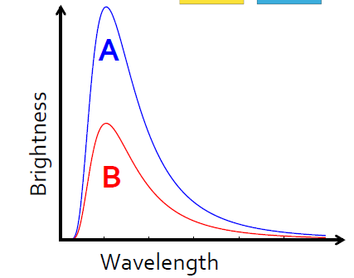
两颗星的光谱，我们能看出什么
A: A 比 B 热
B: A 比 B 冷
C: A 比 大 B
D: A 比 小 B

Slide 19
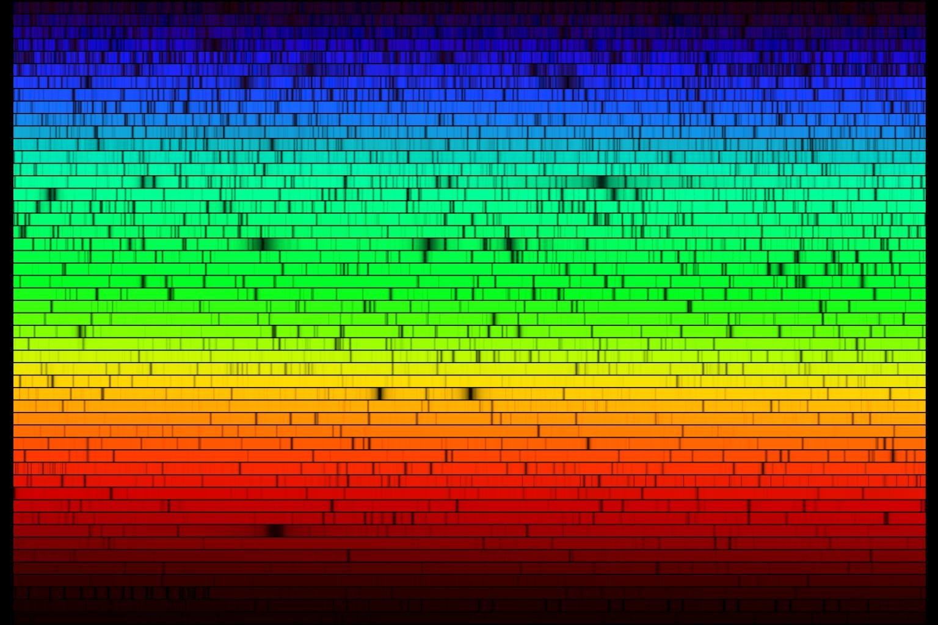
然而太阳不是完美的黑体
有黑色的条带

Slide 20
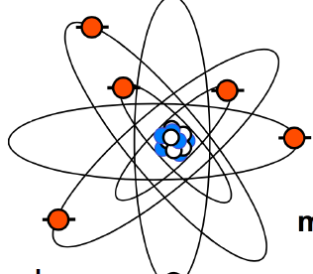
光谱线
在太阳光谱的某些位置出现了暗线
这些吸收线是因为原子吸收了一些特定的波长的光
那些被吸收的地方留下了暗条纹
吸收能量能“激发”某些电子

Slide 21
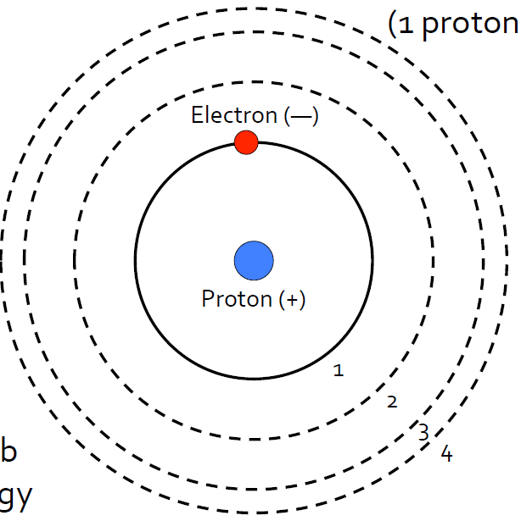
电子跃迁
拿氢原子为例
电子有好多轨道
电子可以在不同的轨道跳动（跃迁）
到更高的轨道很难，需要的能量很多
在最低的轨道的电子处于基态
在其他轨道的电子处于激发态
吸收特定能量的电子能调到更高的轨道上

Slide 22
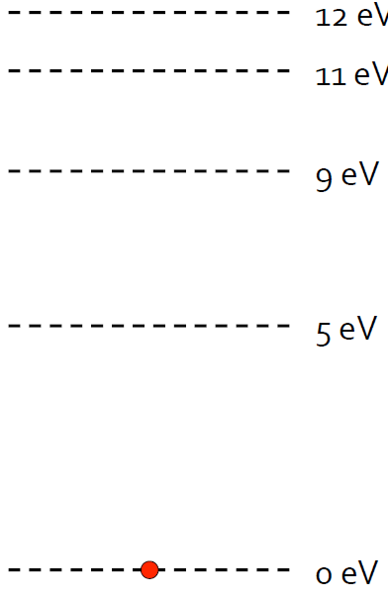
每个轨道有自己的“能级”
轨道越高，在那个轨道的电子的能量越多

Slide 23
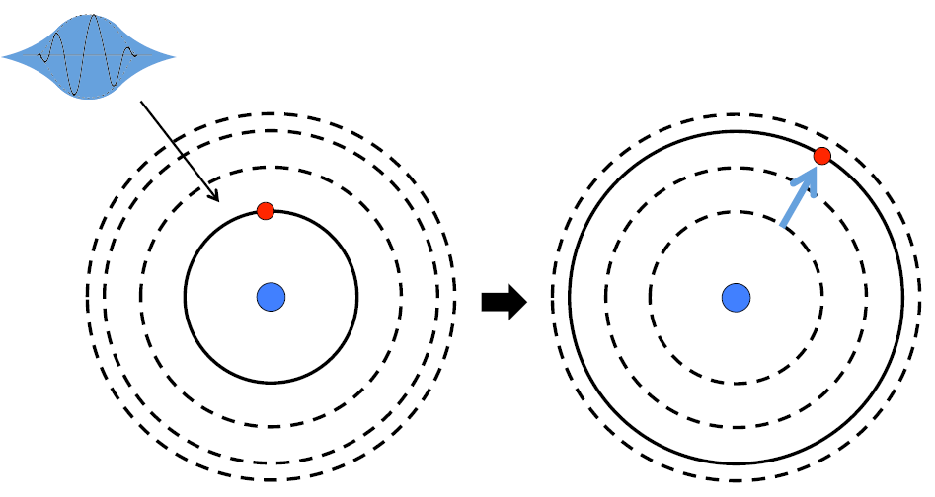
只有吸收特定能量的光子才能被跳到更高的轨道上（跃迁）

Slide 24
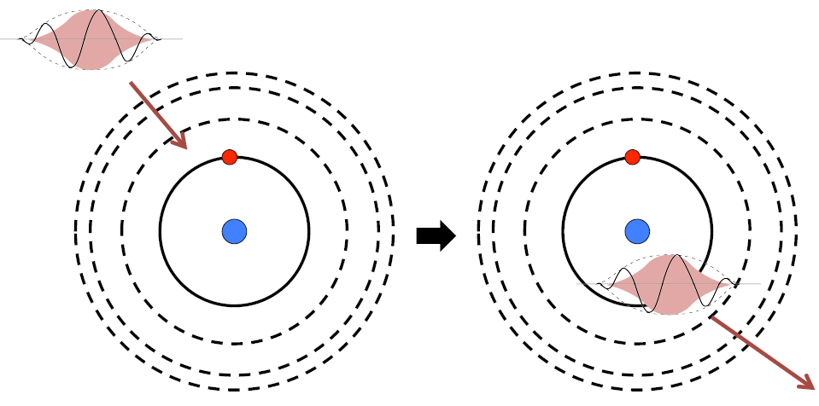
光子是不可分割的量子，所以不能吸收 1.5个光子或者0.7个光子

Slide 25
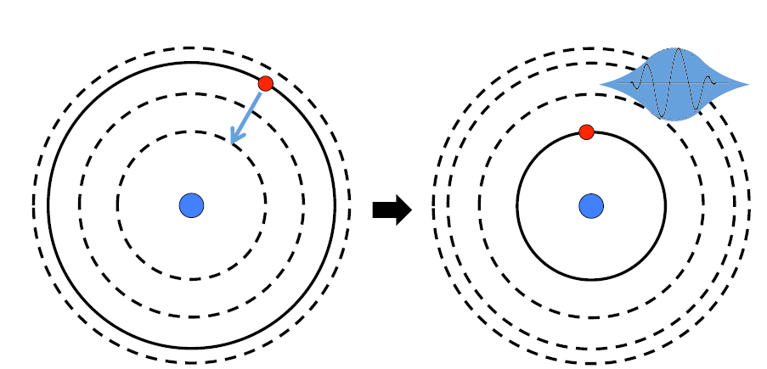
当然，电子也能跳回去，并发射一个光子

Slide 26
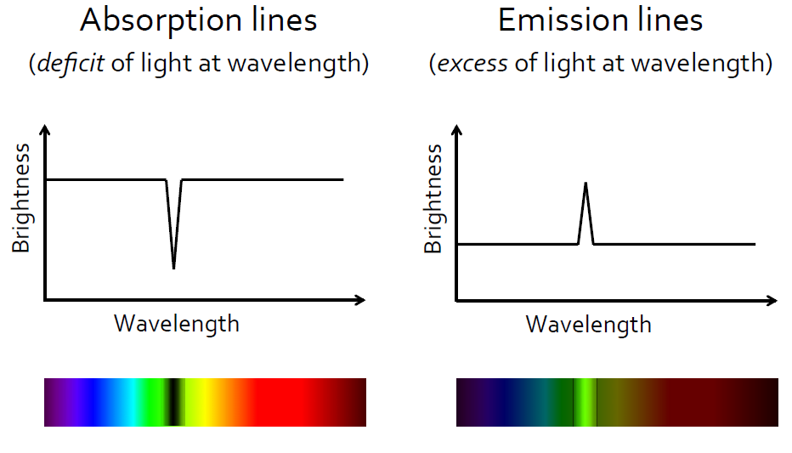
吸收光子形成吸收谱 放出光子形成发射谱

Slide 27
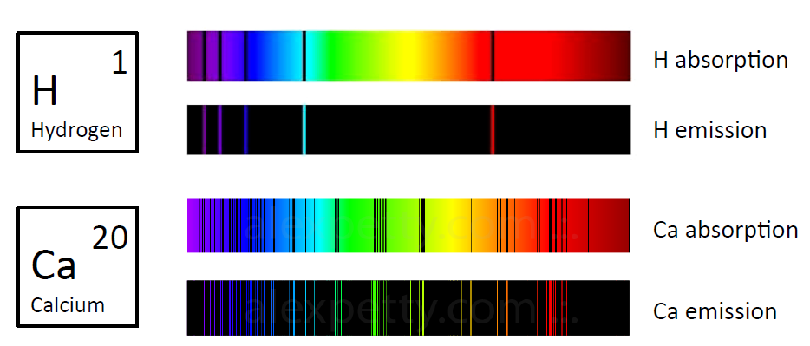
由于电子的位置不同，每种原子都有自己的吸收-发射谱（分小组观测）

Slide 28
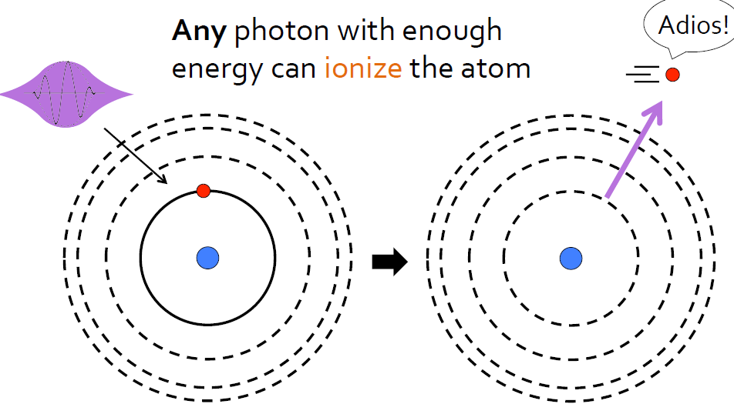
电离
如果碰撞电子的的光子能量过高，会产生电离
溢出的能量成为了电子的动能

Slide 29
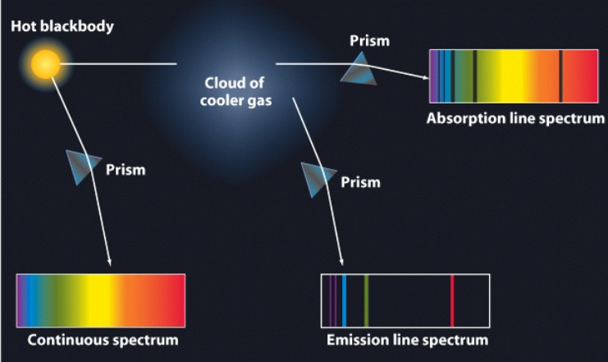
光谱的用途A
鉴定恒星内的元素（已知）
鉴定星云，星际粉尘，行星的成分

Slide 30
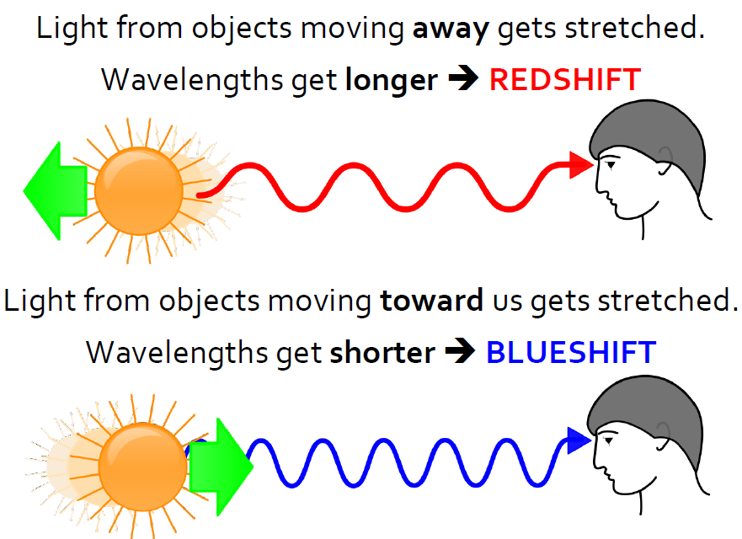
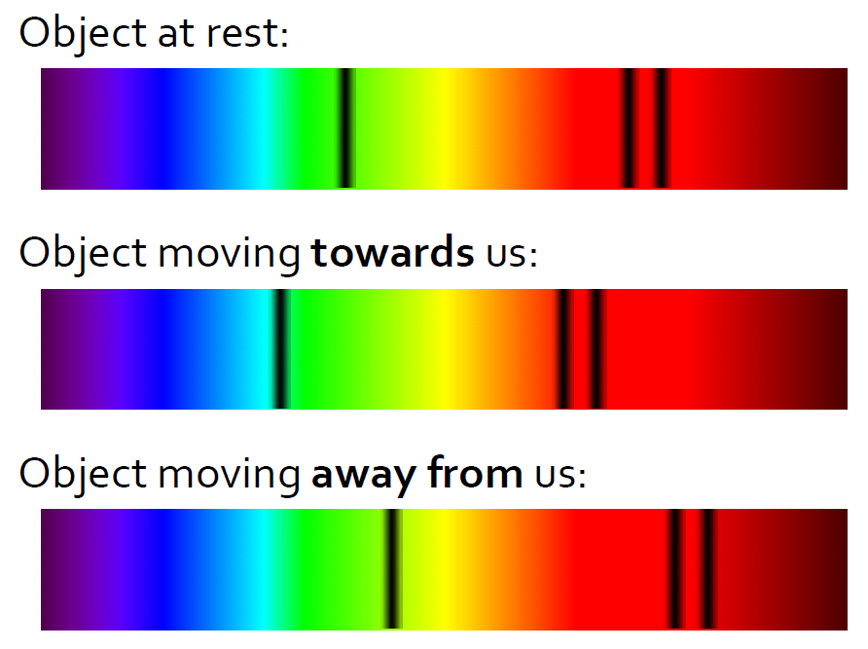
光谱的用途B
复习：多普勒效应
测量红移/蓝移
得出相对地球的速度
得出对地球的距离

Slide 31
通知
1. Moodle马上上线
2. 周三多云，观测课暂停

